Slide 1
ESCUELA POLITÉCNICA DEL EJÉRCITO
DPTO. DE CIENCIAS DE LA COMPUTACIÓN
CARRERA DE INGENIERÍA DE SISTEMAS E INFORMATICA
METODOLOGÍA PARA LA CREACIÓN DE ARQUITECTURAS DE
INFORMACIÓN EMPRESARIAL PARA PEQUEÑAS Y MEDIANAS EMPRESAS (PYME’S)
APOYADA EN LAS TICS Y HERRAMIENTAS WEB 2.0 Y 3.0
POR:
YOLANDA NATALIA LEÓN BELTRÁN,
YADIRA BELÉN TOAPANTA BASTIDAS.
SANGOLQUI, Octubre, de 2011.

Slide 2
Agenda
INTRODUCCIÓN
MARCO TEÓRICO
METODOLOGÍA
IMPLANTACIÓN Y PRUEBAS
5. CONCLUSIONES Y RECOMENDACIONES

Slide 3


INTRODUCCIÓN
WEB 1.0
En la actualidad las PYMES
WEB 2.0 y 3.0
A futuro las PYMES

Slide 4
Descripción del problema
Las empresas no cuentan con sistemas de información efectivos, alineados a la estructura y procesos del negocio.
Sistemas de Información
El acceder a los datos históricos
Analizarlos
Organizarlos
Transformarlos en conocimiento
Solamente aquellas que poseen información histórica para fundamentar la toma de decisiones son las que sobreviven.

Slide 5
Objetivo General
Definir una Metodología para la creación de Arquitecturas de Información Empresarial para PYMES, aplicando las mejores prácticas y propuestas validadas en esta área de conocimiento, apoyada en las Tecnologías de Información y Comunicación usando herramientas Web 2.0 y 3.0

Slide 6
Objetivos Específicos
Realizar un análisis bibliográfico sobre Arquitecturas de Información Empresarial.
Establecer un marco de referencia para la especificación de requerimientos de la organización de los ambientes de trabajo basados en web 2.0 y 3.0.
Diseñar la Arquitectura de Información Empresarial para una PYME basado en web 2.0 y 3.0.
Implantar un Prototipo de Arquitectura de Información Empresarial

Slide 7

MARCO TEÓRICO
  Arquitecturas de Información Empresarial.
Benefician la productividad.
Información confiable, útil, especifica y actualizada.
Aplicaciones proporcionan información veraz, oportuna y precisa.
Estrategias, objetivos y metas que se hayan impuesto, pueden ser cumplidas.

Slide 8


La información moderna
Estado Actual
Estado a Futuro
Las Pymes no implementan una
AI para manejar de una forma
correcta la información.
Información precisa y oportuna.
Una visión central de la empresa.
Datos de calidad.
Integración de sistemas.
Planificación de análisis.
Liderazgo empresarial y de TI.
Disponibilidad de información.
Podemos tomarlo como una evolución de los informes tradicionales y avanzados de análisis predictivo.

Slide 9

La información moderna
Aumenta oportunidades de negocios
Reduce el nivel de riesgos y costos
Crecimiento a nivel empresarial
Productos y servicios, gestionados estratégicamente
Beneficios
La información podrá ser útil para la toma de decisiones.

Slide 10
Enfoque de la AI.
Cambio radical en las empresas
Inteligencia
Tecnología
Información

Slide 11
Agenda de información
Identificar y priorizar
Como y cuando esta información debe estar disponible.
Definir
Procesos de gestión para implementar y mantener el plan.
Crear e implementar
La información que proporciona valor real a la empresa.
Prácticas necesarias para provisiones y acceso a la información.
Una arquitectura de la información empresarial que responda a las necesidades actuales y futuras.

Slide 12
Agenda de información
Agenda de Información.
Estrategía
Infraestructura
Anteproyecto
y
Planificación
Visión

Slide 13

Arquitectura de la Información
Estructurar, organizar y etiquetar la información para que:
Los usuarios puedan encontrar lo que buscan con mayor eficacia
Los propietarios puedan gestionar el contenido
La AI es un proceso dentro del cual se hace el análisis de requerimientos para hacer el diseño del sistema.

Slide 14
Arquitectura de información empresarial
Une la misión del negocio con su estrategia y la estrategia de TI.
Procesos de negocio
Aplicaciones
Información
Infraestructura

Slide 15
Arquitectura de información empresarial
Características principales
Alinear la estrategia.
Alcanzar una mayor eficiencia.
Mejora el retorno de la inversión.
Gestión de programas.
Las decisiones son más simples y rápidas.
Disminuye los riesgos.

Slide 16
Modelo de Referencia
Es un diagrama donde se describen las funciones del sistema.
Proporciona un vocabulario común
Facilita las discusiones en torno a las implementaciones.
Comparte uno o más dominios comunes.

Slide 17
Modelo de madurez
Nivel 0 (Nada)
Nivel 1 (Inicial)
Nivel 2 (En Desarrollo)
Nivel 3 (Definida)
Nivel 4 (Administrado)
No existe programa de arquitectura para la organización ni el área de TI.
Implica el desarrollo de un proceso informal de la arquitectura.
Interviene la definición de una arquitectura objetivo, adopción de estándares.
Responsabilidades y definición del modelo técnico de referencia.
Proceso de arquitectura incorporado a la cultura organizacional.
Mejoramiento continuo del proceso de arquitectura.
Nivel 5 (Optimizada)

Slide 18
Cloud Computing
Es un nuevo modelo de prestación de servicios de negocio y tecnología.
TIPOS DE NUBES
PÚBLICAS
se manejan por terceras partes, y los trabajos de muchos clientes diferentes pueden estar mezclados en los servidores
PRIVADAS
son una buena opción para las compañías que necesitan alta protección de datos y ediciones a nivel de servicio
HÍBRIDAS
combinan los modelos de nubes públicas y privadas. Usted es propietario de unas partes y comparte otras, aunque de una manera controlada

Slide 19
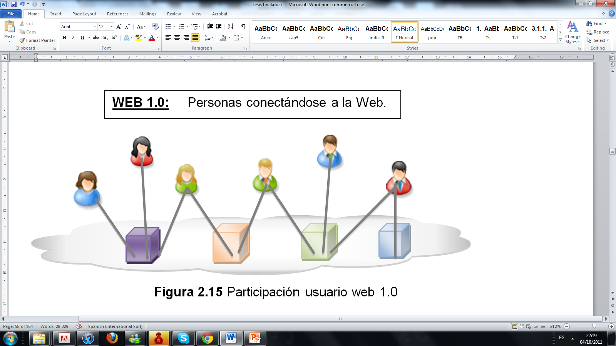
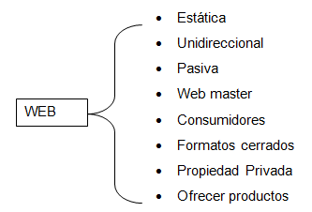
Web 1.0
La web 1.0 principalmente se relaciona con lo que es el estado estático

Slide 20
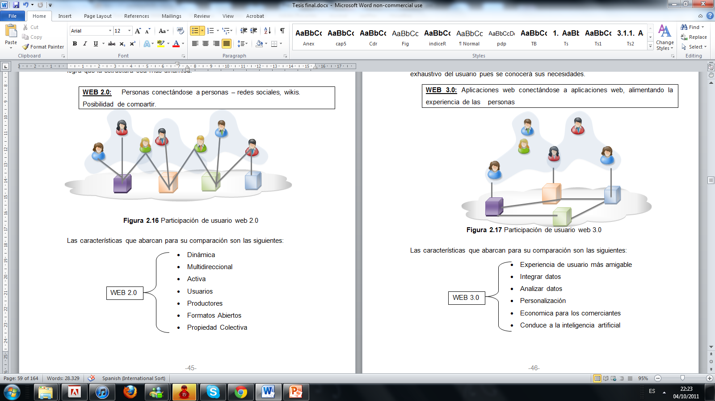
Web 2.0
En la web 2.0 el principal protagonista es el usuario

Slide 21
Web 3.0
La web 3.0 es la que dará lugar a la integración de datos, información y conocimiento en la plataforma web

Slide 22
Nivel Operativo
HERRAMIENTAS |  | SISTEMA OPERATIVO (15%) |  | IDIOMA (10%) |  | LICENCIA (5%) |  | TOTAL
 |  | UNO | MAS DE UNO | ESPAÑOL O INGLES | ESPAÑOL E INGLÉS | PROPIETARIO | SOFTWARE LIBRE
PONDERACION |  | 1 | 5 | 1 | 5 | 1 | 5
AXURE | E |  | X | X |  | X |  | 0,9
CONCEPTDRAW PRO | E |  | X |  | X |  | X | 1,5
IPLOTZ | L |  | X |  | X | X |  | 1,3
LOVELY CHART | L |  | X |  | X |  | X | 1,5
LUMZY | L |  | X |  | X |  | X | 1,5
MOCKFLOW | L |  | X |  | X | X |  | 1,3
OMNIGRAFFLE | E | X |  |  | X |  | X | 0,9
PIDOCO | L |  | X |  | X |  | X | 1,5
SMARTDRAW | E | X |  |  | X | X |  | 0,7
VISIO PROFESSIONAL | E | X |  |  | X | X |  | 0,7

Slide 23
Nivel Funcional
HERRAMIENTAS |  | PERMITE EDICIÓN DE COLABORACIÓN (20%) |  | PERMITE CONTROL DE VERSIONES (20%) |  | EXPORTA FORMATOS (10%) |  | IMPORTA FORMATOS (10%) |  | ETIQUETAS (10%) |  | TOTAL
 |  | SI | NO | SI | NO | SI | NO | SI | NO | SI | NO
PONDERACION |  | 5 | 1 | 5 | 1 | 5 | 1 | 5 | 1 | 5 | 1
AXURE | E |  | X |  | X |  | X | X |  | X |  | 1,5
CONCEPTDRAW PRO | E | X |  |  | X | X |  | X |  | X |  | 2,7
IPLOTZ | L | X |  | X |  | X |  | X |  | X |  | 3,5
LOVELY CHART | L |  | X |  | X | X |  |  | X | X |  | 1,5
LUMZY | L | X |  | X |  | X |  |  | X |  | X | 2,7
MOCKFLOW | L | X |  | X |  | X |  |  | X | X |  | 3,1
OMNIGRAFFLE | E |  | X |  | X | X |  | X |  | X |  | 1,9
PIDOCO | L | X |  | X |  | X |  |  | X |  | X | 2,7
SMARTDRAW | E |  | X |  | X | X |  |  | X | X |  | 1,5
VISIO PROFESSIONAL | E |  | X |  | X | X |  | X |  | X |  | 1,9

Slide 24
Evaluación de Herramientas
HERRAMIENTAS |  | OPERATIVO | FUNCIONAL | TOTAL
AXURE | E | 0,9 | 1,5 | 2,4
CONCEPTDRAW PRO | E | 1,5 | 2,7 | 4,2
IPLOTZ | L | 1,3 | 3,5 | 4,8
LOVELY CHART | L | 1,5 | 1,5 | 3
LUMZY | L | 1,5 | 2,7 | 4,2
MOCKFLOW | L | 1,3 | 3,1 | 4,4
OMNIGRAFFLE | E | 0,9 | 1,9 | 2,8
PIDOCO | L | 1,5 | 2,7 | 4,2
SMARTDRAW | E | 0,7 | 1,5 | 2,2
VISIO PROFESSIONAL | E | 0,7 | 1,9 | 2,6

Slide 25
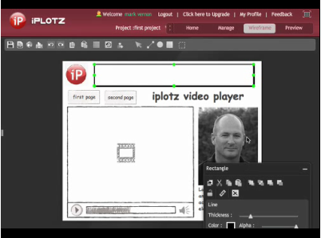
IPLOZT
EDICIÓN COLABORATIVA
CONTROL DE VERSIONES
REALIZA ANOTACIONES
DISPONIBLE EN INGLÉS Y ESPAÑOL
IMPORTACIÓN Y EXPORTACIÓN DE FORMATOS
Herramientas

Slide 26
Metodología
Un framework proporciona mejores prácticas, estándares, herramientas, procesos, y plantillas que generalmente incluyen:
Vocabulario Común
Estrategias y Herramientas
Modelos de referencia
Orientación prescriptiva
Elementos de la Arquitectura Empresarial

Slide 27
Metodología
Ciclo de vida:
El ciclo de vida propuesto tiene las siguientes fases principales:
Especificaciones de requisitos
Descripción
Cambio
Diseño
Operaciones

Slide 28
Metodología
Framework
Mejores prácticas
Desafío básico es la evaluación, alineación de los objetivos
PYME
Requisitos técnicos
Estrategias
Frameworks
Zachman Framework
The Open Group Architecture Framework (TOGAF)
Federal Enterprise Architecture Framework (FEAF)

Slide 29
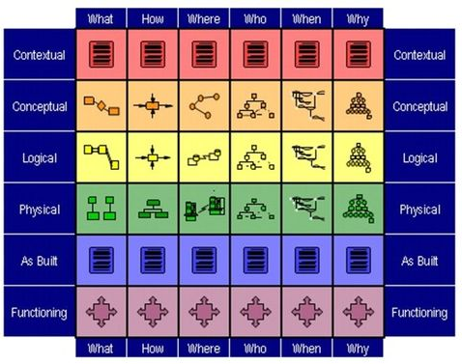
Metodología
ZACHMAN Framework
Aspectos del proceso
Los diferentes actores

Slide 30
Metodología
ZACHMAN Framework
Planificador. Perspectiva contextual del ámbito empresarial.
Propietario. Perspectiva conceptual del modelo de negocio.
Diseñador. Vista lógica ofrecida en el modelo del sistema.
Constructor. Modelo tecnológico incorporando la vista física.
Implementador. Con la representación detallada.
Trabajador. Representa el funcionamiento de la empresa.

Slide 31
Metodología
ZACHMAN Framework
¿Qué? Los datos, sus relaciones y significados
¿Cómo? Los procesos y funciones de la corporación
¿Dónde? La red, tecnologías, distribución y localización de procesos
¿Quién? La gente que forma parte de la PYME
¿Cuándo? El tiempo, representando ciclos, estructuras de proceso
¿Por qué? objetivos de negocio, planes estratégicos, diseño y especificación de reglas, etc.

Slide 32
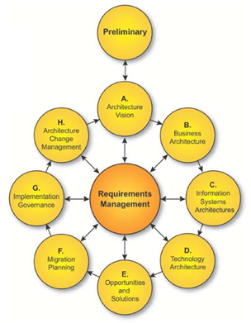
Metodología
TOGAF (The Open Group Architecture Framework)
Puede ser personalizado según las necesidades

Slide 33
Metodología
TOGAF (The Open Group Architecture Framework)
Hay siete partes principales en el documento TOGAF:
PARTE I Introducción
PARTE II Método de Arquitectura para el Desarrollo
PARTE III Directrices de ADM y Técnicas
PARTE IV Framework de Arquitectura de contenido
PARTE V Continuidad de la empresa y Herramientas
PARTE VI Modelos de Referencia TOGAF
PARTE VII Framework de Arquitectura de capacidad

Slide 34
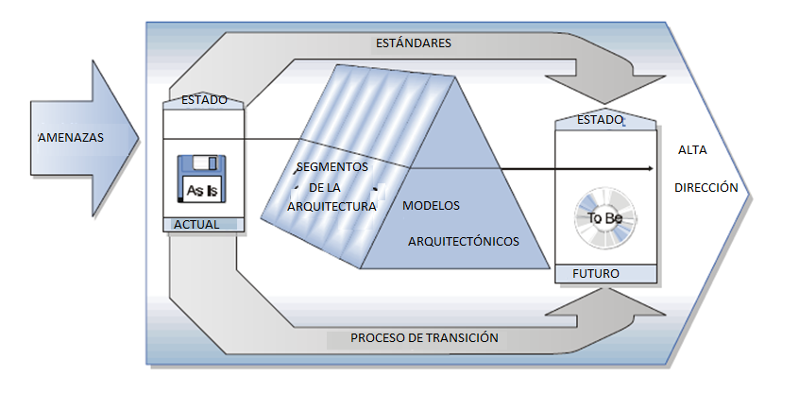
Metodología
FEAF(Federal Enterprise Architecture Framework)
FEAF tiene tanto una clasificación completa como Zachman y un proceso arquitectónico como TOGAF
Nivel I
Amenazas
Alta dirección
Estado actual
Estado a futuro
Procesos de transición
Segmentos de la arquitectura
Modelos arquitectónicos
Estándares

Slide 35
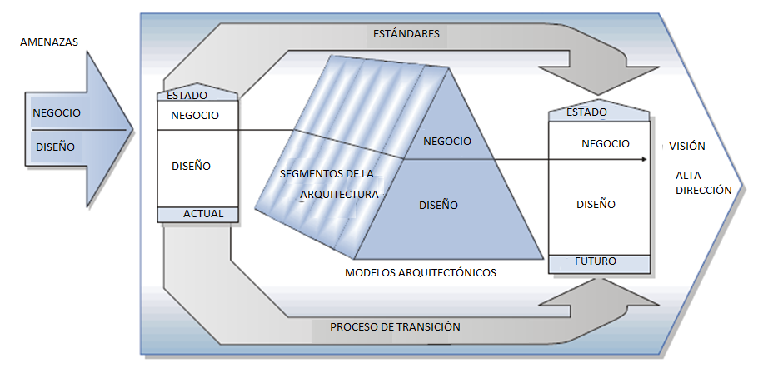
Metodología
FEAF(Federal Enterprise Architecture Framework)
Muestra a detalle el nivel del negocio y diseño como se encuentran relacionados con la arquitectura.
Nivel II

Slide 36
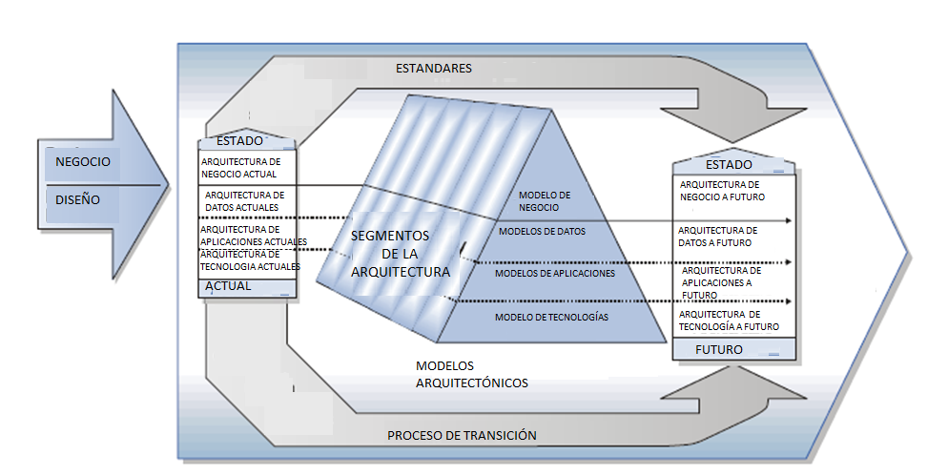
Metodología
FEAF(Federal Enterprise Architecture Framework)
Amplía las piezas de diseño del framework para mostrar las tres arquitecturas de diseño: los datos, aplicaciones y tecnología
Nivel III

Slide 37
Comparación de las metodologías.
Criterio | Metodologías
 | Zachman | TOGAF | FEAF
Integridad de la clasificación | 4 | 2 | 3
Integridad del proceso | 1 | 4 | 3
Modelo de Referencia | 1 | 3 | 4
Orientación práctica | 1 | 2 | 2
Modelo de madurez | 1 | 1 | 4
Área de negocios | 1 | 2 | 1
Orientación del gobierno | 1 | 2 | 3
Catálogo prescriptivo | 1 | 2 | 4
Disponibilidad de la información | 2 | 4 | 2
El tiempo de valoración | 1 | 3 | 2
TOTAL | 14 | 25 | 28

Slide 38
Las PYMES en el Ecuador
A las PYMES se las define como un conjunto de pequeñas y medianas empresas que se miden de acuerdo a las ventas, capital social, el número de personas, la producción o el de los activos.
Escaso nivel tecnológico.
Baja calidad de la producción, ausencia de normas y altos costos.
Falta de crédito.
Producción orientada al mercado interno.
Complicada inserción de PYMES al mercado internacional.
Ausencia total de políticas y estrategias.

Slide 39
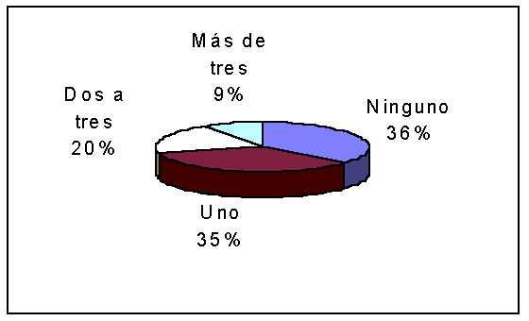
Las PYMES en el Ecuador
Aceptación de la tecnología en las PYMES

Slide 40

Google+
Permiten al usuario informar y compartir de sobre los temas que le interesen.
Segmentación de la información
La ventaja de la privacidad
Compartir contenidos con Spark
Complemento con los servicios de Google
Chat y video llamadas
Diseño sencillo
Ventajas para las empresas

Slide 41
Desarrollo de la Metodología
Análisis de la arquitectura
¿Cuál es el alcance?
¿Cuáles son los sistemas y recursos?
¿Cuáles son las amenazas?
¿Cuál es el estado a futuro?
Definición de arquitectura
¿Cuáles son los objetivos de rendimiento?
¿Qué es el estado a futuro?
¿Qué proyectos son necesarios para alcanzar el estado a futuro y en qué orden deberían ser ejecutados?

Slide 42
Desarrollo de la Metodología
Inversión y Estrategia de Negocio
¿Cuál es la estrategia de negocio?
¿Cuál es la justificación de las inversiones necesarias para cumplir el estado a futuro?
Plan del Programa de Gestión y Ejecución de Proyectos
¿Cómo podemos utilizar los recursos disponibles para alcanzar las metas de desempeño?
¿Cuál son las soluciones para implementar el estado a futuro y alcanzar las metas de desempeño?
¿Cuál es el progreso hacia el cumplimiento de los objetivos?

Slide 43
Implementar la Metodología AIE.
Paso 0: Información del Estado Actual

Slide 44
Implementar la Metodología AIE.

Slide 45
Implementar la Metodología AIE.
Paso 1: Análisis para la AIE.

Slide 46
Implementar la Metodología AIE.
Paso 2: Información del Estado a Futuro.

Slide 47
Implementar la Metodología AIE.
Paso 3: Diseño de la AIE.

Slide 48
Implementar la Metodología AIE.
Ventajas
Una estructura empresarial muy bien definida.
Lograr una verdadera integración empresarial y describe a la empresa como una estructura coherente.
Proporciona un ante-proyecto de la empresa y la planeación para cambios tecnológicos y empresariales.
Ofrece la mayor cantidad posible de funcionalidades a los usuarios.
Se pueden resumir usando tres palabras: Mejor, Más rápido, Más barato.
APLICACIÓN DE LA METODOLOGÍA

Slide 49
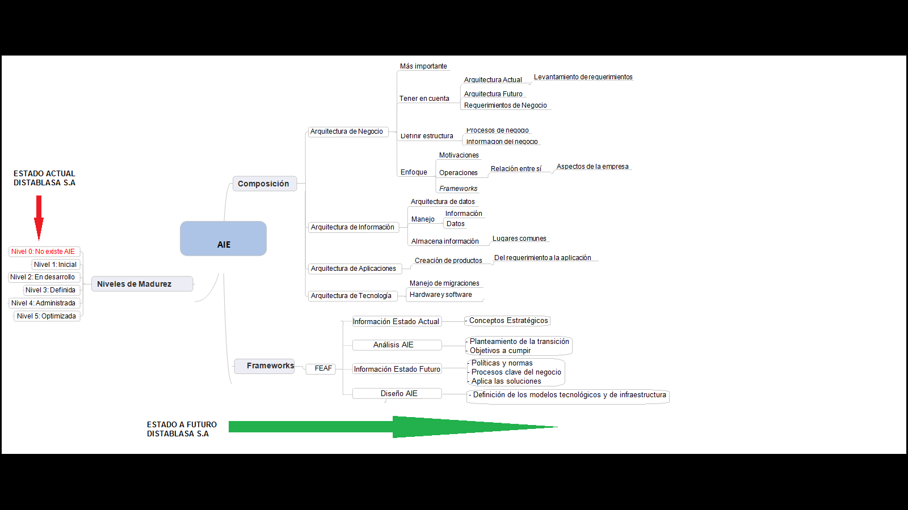
Resultados

Slide 50
Conclusiones
Se especificó una Metodología para la AIE basada en FEAF que gestiona los recursos para mejorar el rendimiento de la PYME y ayuda a las áreas a mejorar la ejecución de sus estrategias principales con la ayuda de la herramienta Google+.
Se investigó las diferentes opiniones que tienen los autores sobre la AIE, siendo considerado por la gran mayoría como un factor primordial para el manejo apropiado de la información de una PYME, que a más de transmitir información, permite a los clientes y empleados formar parte del proceso informativo.
Se analizó las metodologías realizando un cuadro comparativo entre ellas, en donde se destacó FEAF
Se estableció un modelo de referencia con la ayuda de FEAF para que la PYME pueda coordinar sus actividades por medio de plantillas que establecen un sistema común para que todas las áreas estén relacionadas y sus procesos sean de conocimiento general de acuerdo a la metodología propuesta.

Slide 51
Recomendaciones
Socializar el estudio en grandes empresas que no tengan implementada arquitectura de información empresarial.
Proponer los resultados obtenidos como una vinculación de la ESPE con el Gobierno para mejorar la gestión de las PYMES en el Ecuador.

